Slide 1
Воспитание гражданственности и патриотизма младших школьников.
( Из опыта работы учителей начальной школы
ГБОУ СОШ № 499 г. Москвы)
Автор презентации: Немирова Вера Алексеевна, учитель начальных классов

Slide 2
Воспитание гражданственности, патриотизма, уважения к правам, свободам и обязанностям человека – одно из основных направлений духовно-нравственного развития и воспитания обучающихся на ступени начального общего образования.
Нормативно-правовой и документальной основой Примерной программы духовно-нравственного развития и воспитания обучающихся являются Закон Российской Федерации «Об образовании», Стандарт, Концепция духовно-нравственного развития и воспитания личности гражданина России. На основе этих документов обоснован идеал и сформулирована высшая цель образования – «высоконравственный творческий, компетентный гражданин России, принимающий судьбу Отечества как свою личную, осознающий ответственность за настоящее и будущее своей страны, укоренённый в духовных и культурных традициях многонационального народа Российской Федерации.»
Основная педагогическая цель - воспитание, социально–педагогическая поддержка становления и развития высоконравственного, ответственного, инициативного и компетентного гражданина России.
Notes:
Существует традиция отождествлять патриотическое воспитание с военным. И это естественно: память о Великой отечественной войне ещё долго будет жива. Ведь практически каждая семья заплатила страшную цену за победу над фашизмом. Но в свободной демократической России задачи гражданско-патриотического воспитания ставятся шире, исходя из того, что патриотизм – это ощущение человеком сопричастности к настоящему и прошлому Родины и ответственности за её будущее.

Slide 3
Содержание задач по воспитанию гражданственности , патриотизма, уважения к правам, свободам и обязанностям человека:
- элементарные представления о политическом устройстве Российского государства, их роли в жизни общества, о его важнейших законах;
- представления о символах государства – Флаге и Гербе России;
- элементарные представления о правах и обязанностях гражданина России;
- интерес к общественным явлениям, понимание активной роли человека в обществе;
- уважительное отношение к русскому языку как государственному, языку межнационального общения;
- начальные представления о народах России, об их общей исторической судьбе;
- элементарные представления о национальных героях и важнейших событиях -истории России и её народов;
- интерес к государственным праздникам и важнейшим событиям в жизни России;
- стремление активно участвовать в делах класса, школы, своей семьи, своего города;
- любовь к России, своему народу, городу, школе;
- уважение к защитникам Родины;
- умение отвечать за свои поступки;
- негативное отношение к нарушениям порядка, к невыполнению своих обязанностей.
(Из материалов ФГОС)

Slide 4
Для решения воспитательных задач учителя начальных классов нашей школы работают в едином ключе последовательно и непрерывно, осуществляя гражданско-патриотическое воспитание детей с момента их поступления в школу, учитывая возрастные и индивидуальные особенности каждой группы, идя по пути усложнения тематического материала .
В работе со своими учениками педагоги обращаются к содержанию:
-общеобразовательных дисциплин;
- произведений искусства;
- периодической литературы, публикаций радио- и телепередач, отражающих современную жизнь;
- духовной культуры и фольклора народов России;
- истории, традиций и современной жизни своей Родины, своего края, своей школы, своей семьи;
- жизненного опыта своих родителей и прародителей;
- общественно полезной и личностно значимой деятельности.

Slide 5
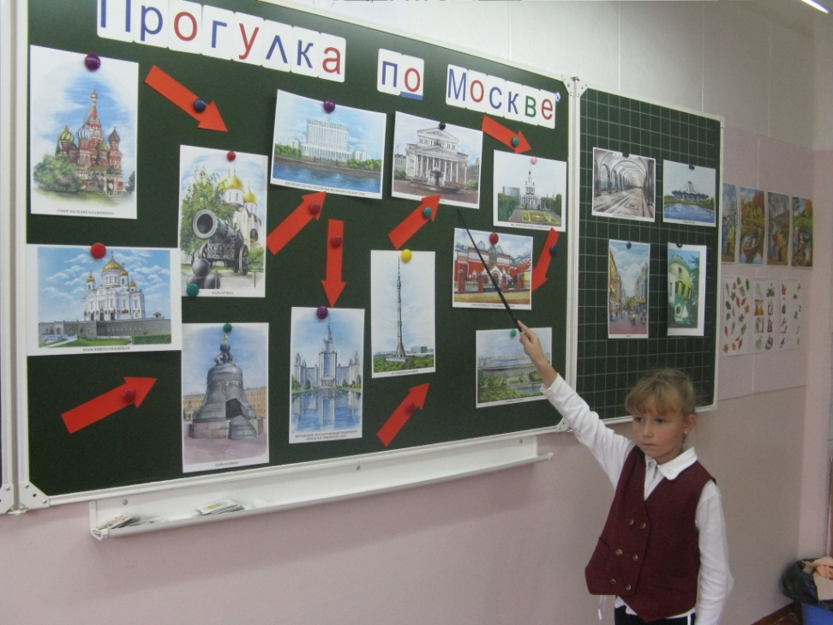
«В сердце ты у каждого, Родина-Россия»
Поговорим о Москве…
Notes:
Традиционно учебный год начинается с беседы о Родине большой и малой, о своём городе и школе. Происходит знакомство с первым документом «Правила поведения учащихся в школе».

Slide 6
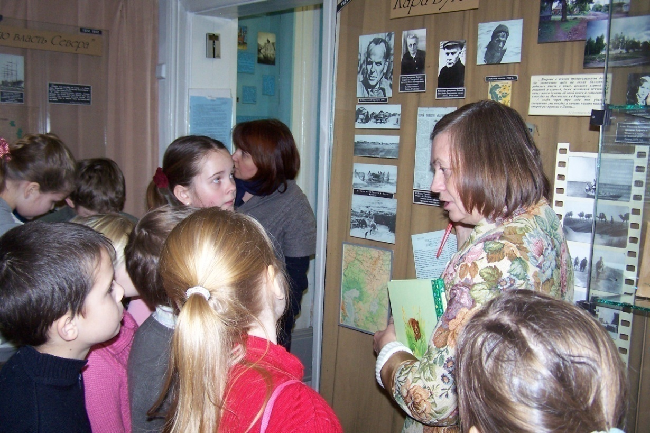
В музее К.Г.Паустовского.
В мае 2012 года исполнилось 120 лет со дня рождения русского писателя Константина Георгиевича Паустовского.
В феврале 2012 года учащиеся 3-4 классов посетили литературный музей имени К.Г. Паустовского в Кузьминках. Учащиеся познакомились с жизнью писателя и его творчеством, которые являются образцом служения Родине и ярким примером истинного патриотизма.
В своей жизни К.Г. Паустовский пережил Февральскую и Октябрьскую революции и три войны: Первую мировую, Гражданскую и Великую Отечественную. Он принимал активное участие во всех этих событиях, был братом милосердия, работал военным корреспондентом.
В мирное время он занимался литературной деятельностью и написал много замечательных произведений, которые проникнуты любовью к родной природе, к родной земле, к Родине.
Notes:
Формированию мотивации активного проявления любви к Родине в конкретных поступках способствует материал учебников по литературному чтению. Однако учителя в своей работе не ограничиваются этим, активно используют средства музейной педагогики.

Slide 7
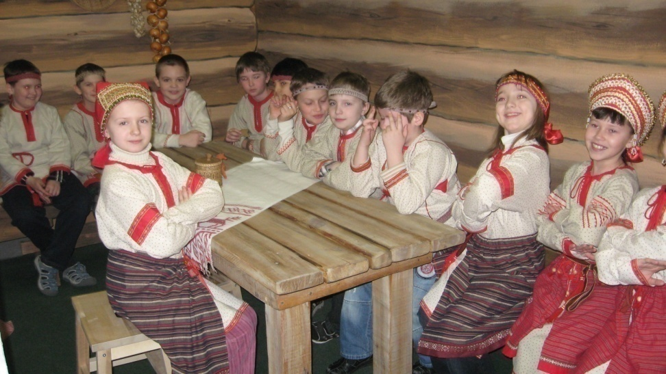
В музее истории Москвы
В деревянном доме у москвича
Notes:
Путешествовать в прошлое Москвы позволяют музейные экскурсии, которые наглядно демонстрируют предметы быта, одежду москвича в старину, знакомят с народными традициями, обрядами, фольклорными жанрами культурной жизни.

Slide 8
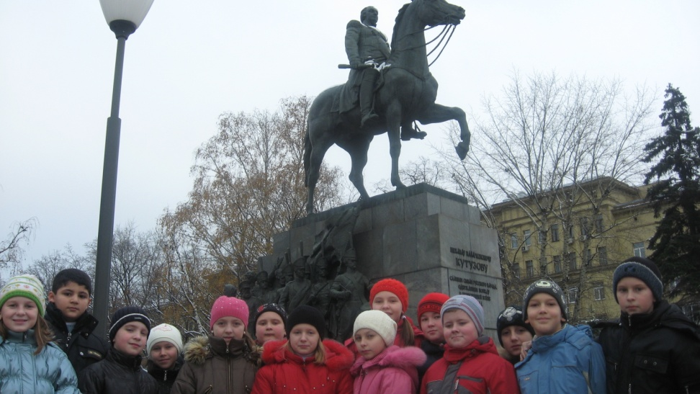
«Так благодарная Москва
Чтит память воинов-героев.»
В 2012 году будет отмечаться славная дата – 200-летие Победы России в Отечественной войне 1812 года. В победе, одержанной русскими армиями над самой сильной, самой организованной и победоносной армией Европы того времени - над армией Наполеона, – особая роль принадлежит М. И. Кутузову. Корифей военного искусства, первоклассный дипломат, замечательный государственный деятель – М. И. Кутузов, прежде всего, был русским патриотом. Кутузов жил для России и служил России.
Notes:
Традиционно проводится посещение историко-мемориального комплекса памятников с целью сохранение исторической памяти, расширения знаний о событиях Отечественной войны 1812 г. , их значимости для истории страны на наиболее ярком примере патриотов России.

Slide 9
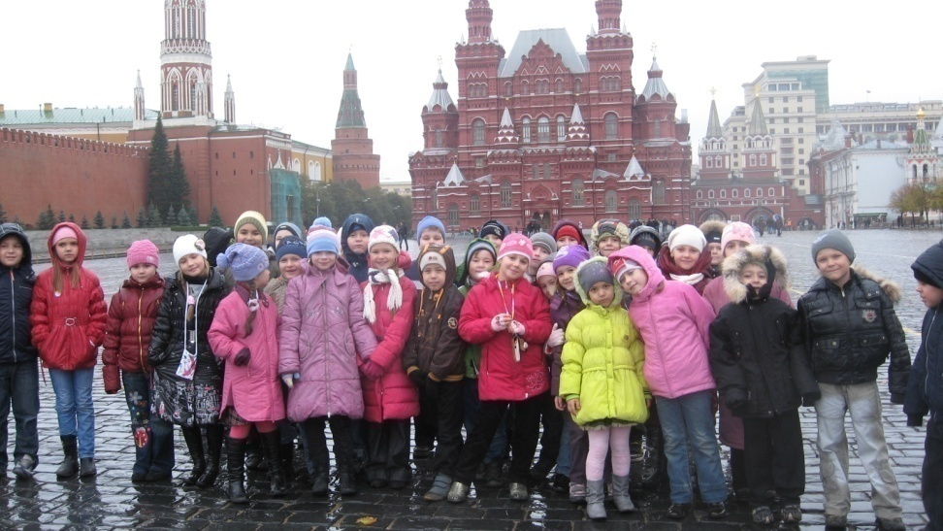
«Сердце Родины моей»
По Красной площади в колоннах народ проходит каждый год.
В Москве военной, затемнённой, здесь клялся Родине народ.
И прямо с площади, отсюда, от стен Кремля, с Москвы-реки
Прикрыв Москву своею грудью пошли на фронт большевики.
Notes:
Стали традиционными поездки наших первоклассников и выпускников на Красную площадь, посещение Исторического музея.

Slide 10
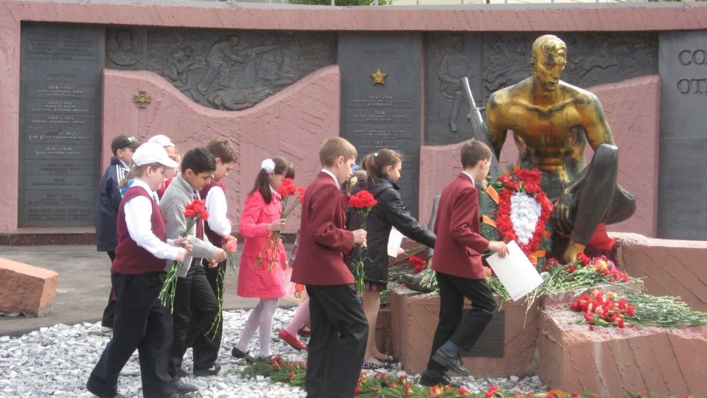
У памятника Солдату Отечества.
Когда мы этот праздник отмечаем,
То в честь погибших головы склоняем.
А всех живых сердечно поздравляем,
Удачи и здоровья им желаем.
Notes:
На митинге у памятника Солдату Отечества в Марьино присутствовали все учащиеся начальной школы. Прозвучали слова благодарности фронтовикам, которые являются примером мужества и самоотверженности. Победители конкурса чтецов , прошедшего накануне, читали в их честь стихи. Торжественность обстановки усилили самолёты, готовившиеся в небе над городом к параду.

Slide 11
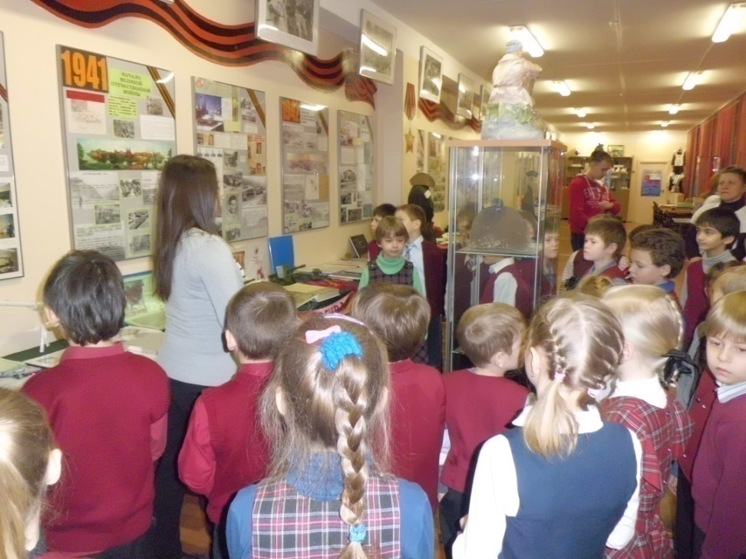
В школьном музее боевой славы
«Никто не забыт,
и ничто не забыто»
Каким ты был, главный маршал авиации?
Notes:
Каждый год посещают наши ученики школьный музей, экспонаты которого постоянно пополняются. Ребята с интересом слушают рассказы экскурсоводов-старшеклассников, построенные на воспоминаниях солдат и сборниках писем военных лет. Здесь ребята узнали много интересного из биографии маршала авиации А. Е. Голованова, чьё имя носит наша школа. Очень обрадовались, узнав модели самолётов, сделанные своими руками.

Slide 12
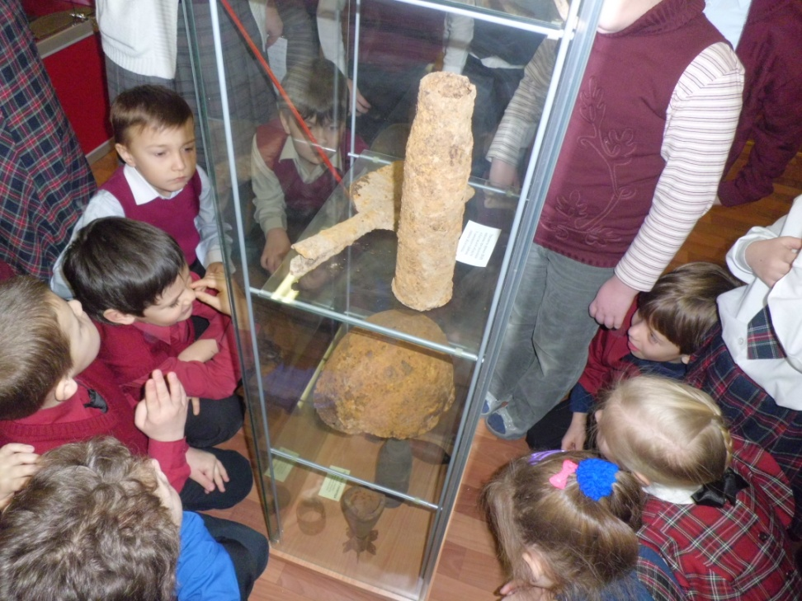
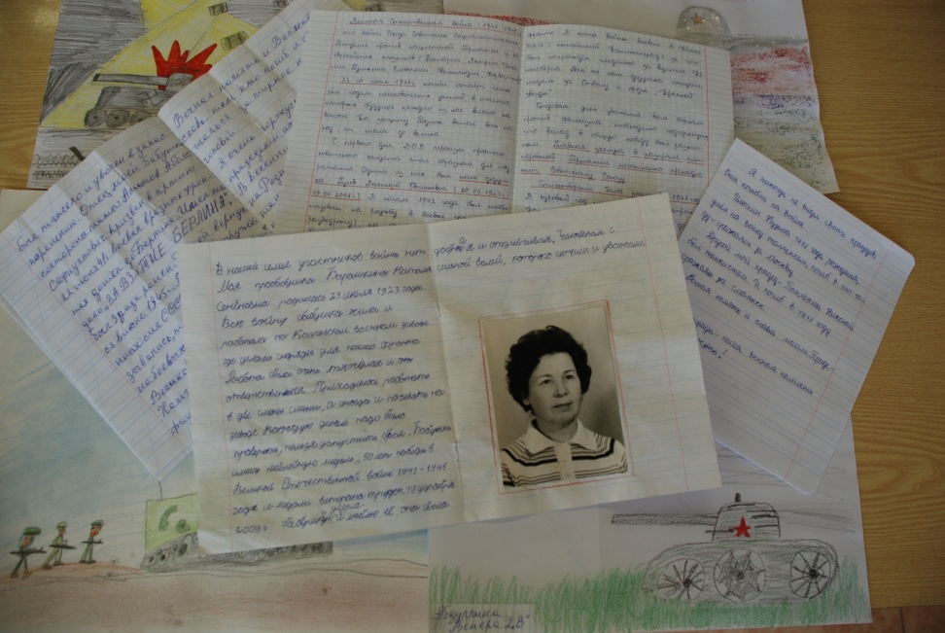
С чего начинается исследовательская деятельность
Может, именно этот снаряд когда-то изготовила на заводе моя бабушка ?
Что я узнал из домашнего архива?
Notes:
В этом году вместе с родителями перед праздником Великой победы мы начинаем исследовательскую работу. Родители и дети с огромным интересом готовят проект по теме «Моя семья причастна к той победе» (рисунки, семейные фотографии, рассказы о героическом прошлом и повседневной реальности военных лет собираются в единый альбом).

Slide 13
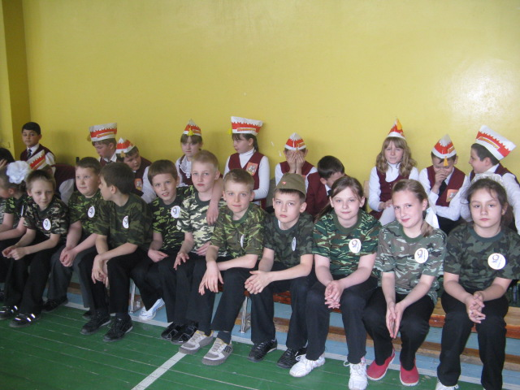
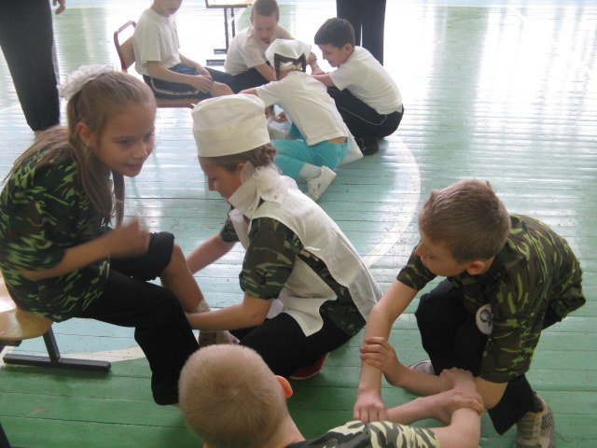
Военно-спортивная игра «Зарница»
Пока ты юн... Но ежели враги
Вдруг вздумают пойти на нас войной,
Наденешь ты бушлат и сапоги
И встанешь за свою страну стеной!
Ведь если предстоит войне
Внести в наш дом огонь, разруху,
Стоять не будешь в стороне –
Мать защитишь, сестру, подругу!
Notes:
Смотр песни и строя, разного рода спортивные конкурсы тематической направленности, «Весёлые старты» помогают продемонстрировать учащимся не только силу и ловкость, но и организованность, сплочённость в коллективе, желание придти на помощь, умение поддержать товарища.

Slide 14
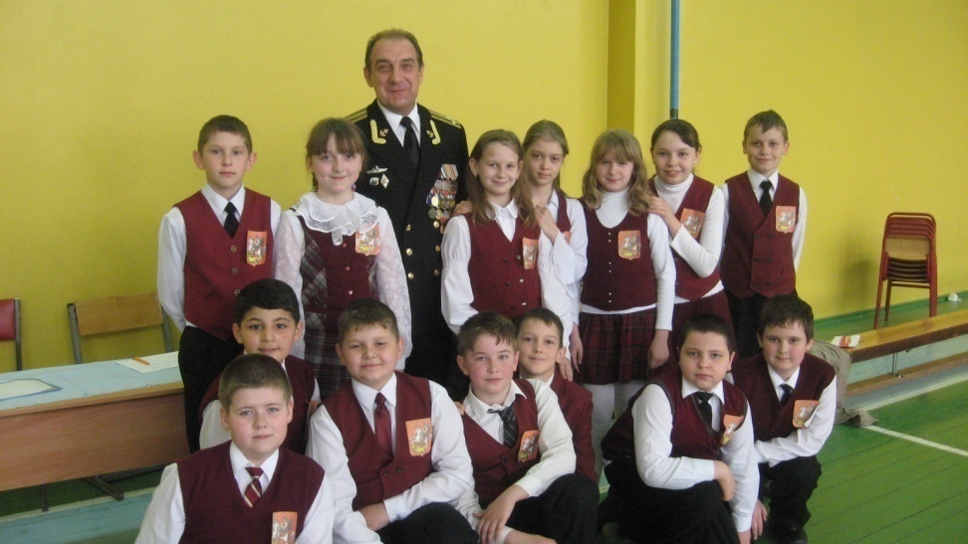
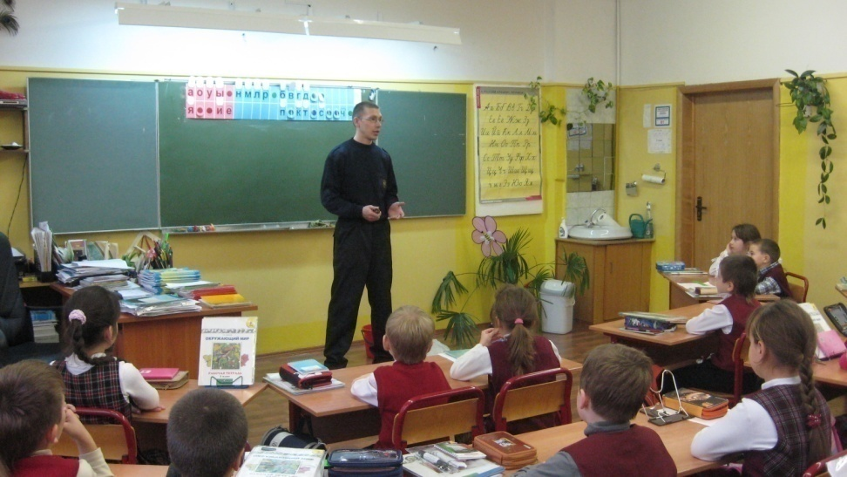
Встречи с интересными людьми.
С главнокомандующим игры «Зарница»
Как работают спасатели?
Notes:
Интересно проходят встречи с людьми мужественных профессий, которые являются примером служения обществу в сегодняшней жизни. Среди них военнослужащие, самоотверженные врачи, спасатели, выдающиеся учёные, люди, организующие благотворительную помощь нуждающимся.

Slide 15
Критерии и показатели патриотизма:
-эмоционально-чувственный (выражение сопереживания родному дому, культурному наследию, природе малой Родины);
-когнитивный (наличие представления о родном доме, культурном наследии, природе малой Родины, проявление любознательности);
-мотивационный (желание и стремление к познавательной и другим видам деятельности);
-практический (умение заботиться о ближнем, оказывать помощь окружающим);
самым важным показателем, несомненно, является потребность самого ребенка активно участвовать во всех делах на благо окружающих людей, на благо родной природы, наличие у него гордости за свой народ и свою Родину, осознание себя частью своего народа
Notes:
Перед современным педагогом стоит задача воспитать патриота, то есть человека, который любит свою Родину, и мы стараемся решать эту задачу , охватив в различных формах все области жизнедеятельности детей.

